Slide 1
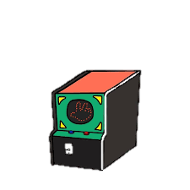
1학년 1학기
아두이노 프로젝트 구상안
일확천금
가위바위보 머신

Slide 2
프로젝트 구성원 및 역할
21660021
김승현
소프트웨어 코딩
및 디버깅
21660039
박부성
하드웨어 구상
및 적용

Slide 3
주요 부품
부품 | 역할 | 위치 | 수량
LCD 모니터 | 게임의 상황을 표시해 준다 | 기계의 최 상단 중앙에 위치한다 | 1
조도 센서 LED | 코인을 넣었을 때 LED와 연계하여 조도가 낮아지면 코인이 투입된 것으로 인식 | 코인 투입구의 바로 안쪽에 위치한다. | 1
스위치 | 게임의 이용자가 가위, 바위 또는 보 의 값을 기계에 전달하게 해준다 | LCD 모니터의 밑에 위치한다. | 3
서보 모터 | 게임에서 승리하였을 시 코인을 갯수에 맞추어 출력할 수 있게 해준다. | 코인 배출구의 안쪽에 위치한다. | 1

Slide 4
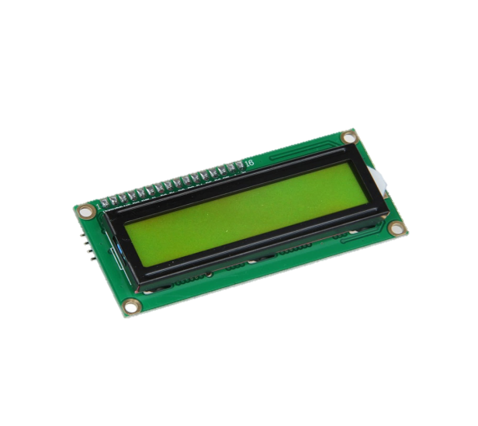

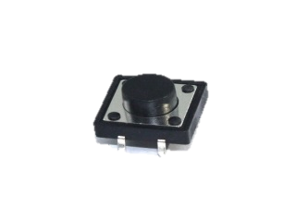

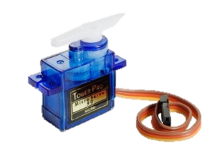
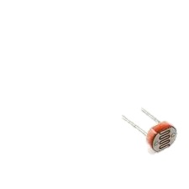
Blueprint of project

Slide 5
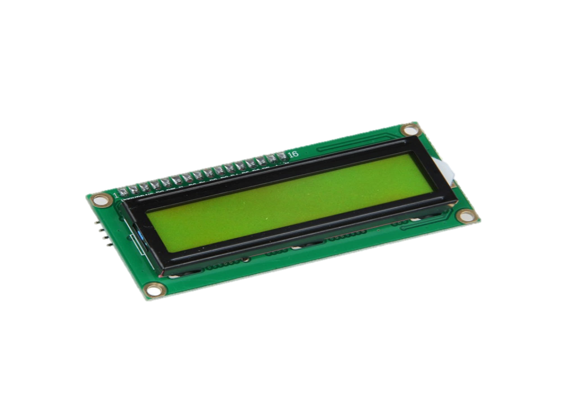
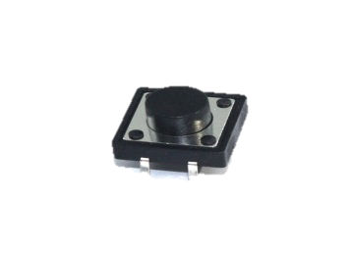
Details
게임화면
Lcd모니터에 주먹 가위 보를
순차적으로 띄움
주먹 가위 보로 정해진
각 스위치중 하나를 눌러
입력값을 받는다
입력값을 받으면 가위,바위,보 중
랜덤 값을 출력
Back to Blueprint

Slide 6

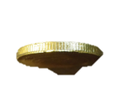
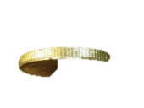
Details
코인 투입구
코인을 넣을 시
Led와 조도센서 사이가
어두워 지는걸 이용
코인을 하나 넣었을 때
게임이 동작하도록 함
Back to Blueprint

Slide 7
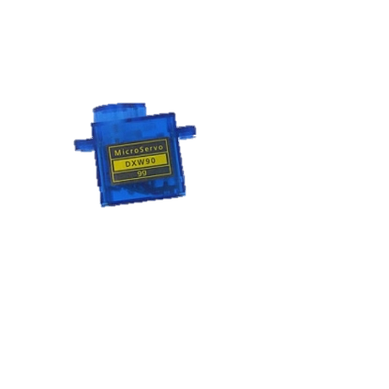
Details
코인 배출구
게임 결과에 따라
서보모터에 동전 크기에 맞는 막대기가 돌아가
코인을 하나씩 밀어주어 출력되는 원리
Back to Blueprint

Slide 8
이상으로
아두이노 프로젝트 구상안
프레젠테이션을 마치겠습니다.

